Slide 1

Μαρία Σφυρόερα, Ηλέκτρα Ποταμιάνου
Τμήμα Β3
2023-24

Slide 2

ΜΑ

Slide 3
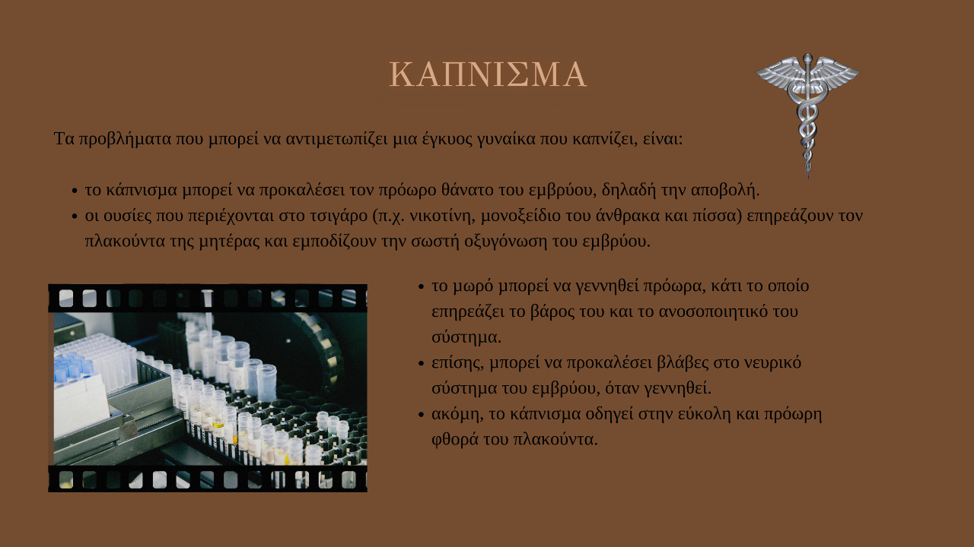

Slide 4


Slide 5


